Slide 1


《 大 数 据 导 论 》
实验四 ：淘宝回头客预测
教授 冯永 | 助教 黄旺辉
2022 秋季学期

Slide 2
实验介绍
支持向量机(support vector machine)，简称 SVM [1] ，本次实验：
你将使用实验提供的淘宝购买记录相关数据集，完成数据集相关处理
使用SVM相关算法完成对淘宝回头客分析，并实现预测
接下来一个简单的对SVM算法介绍，希望帮助你理解实验原理。
[1] ex4实验已新增ex4-FaceRecognition，这里不做讲解，请自行查看实验指导文件。

Slide 3
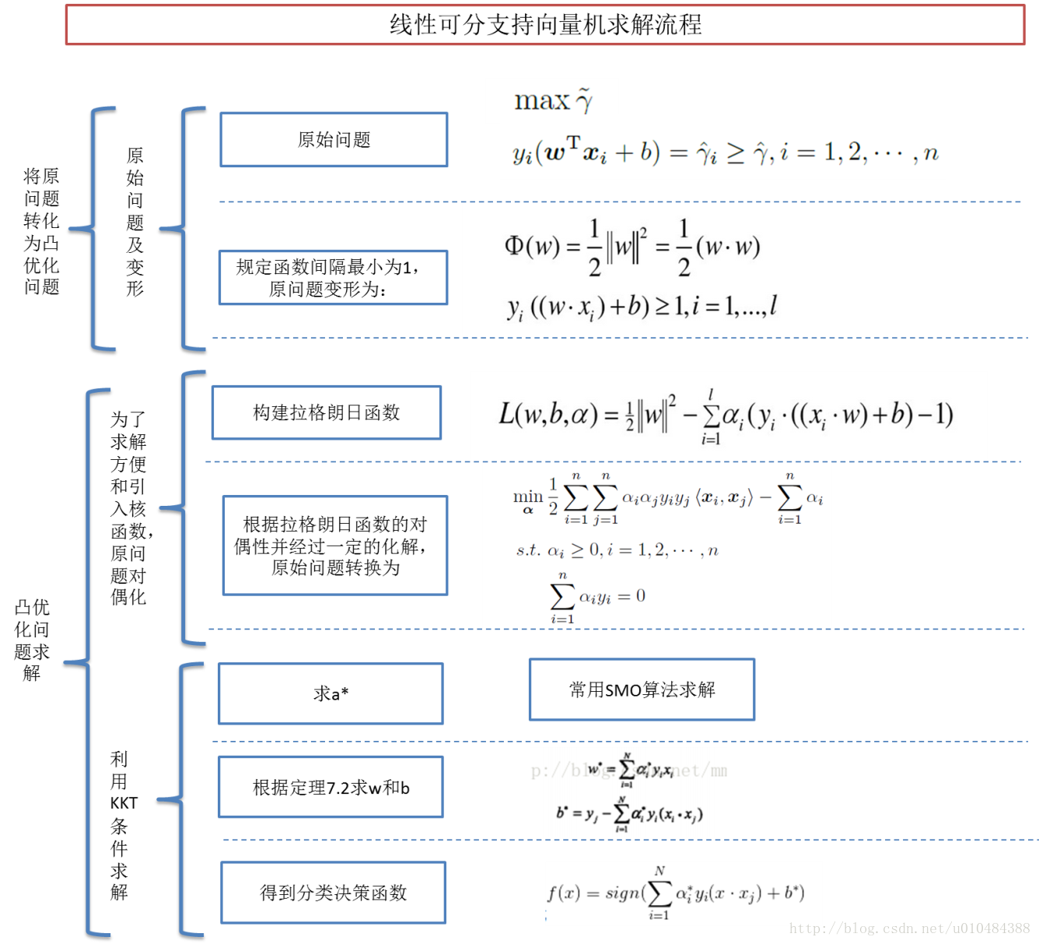
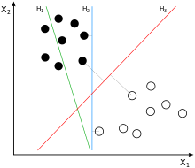
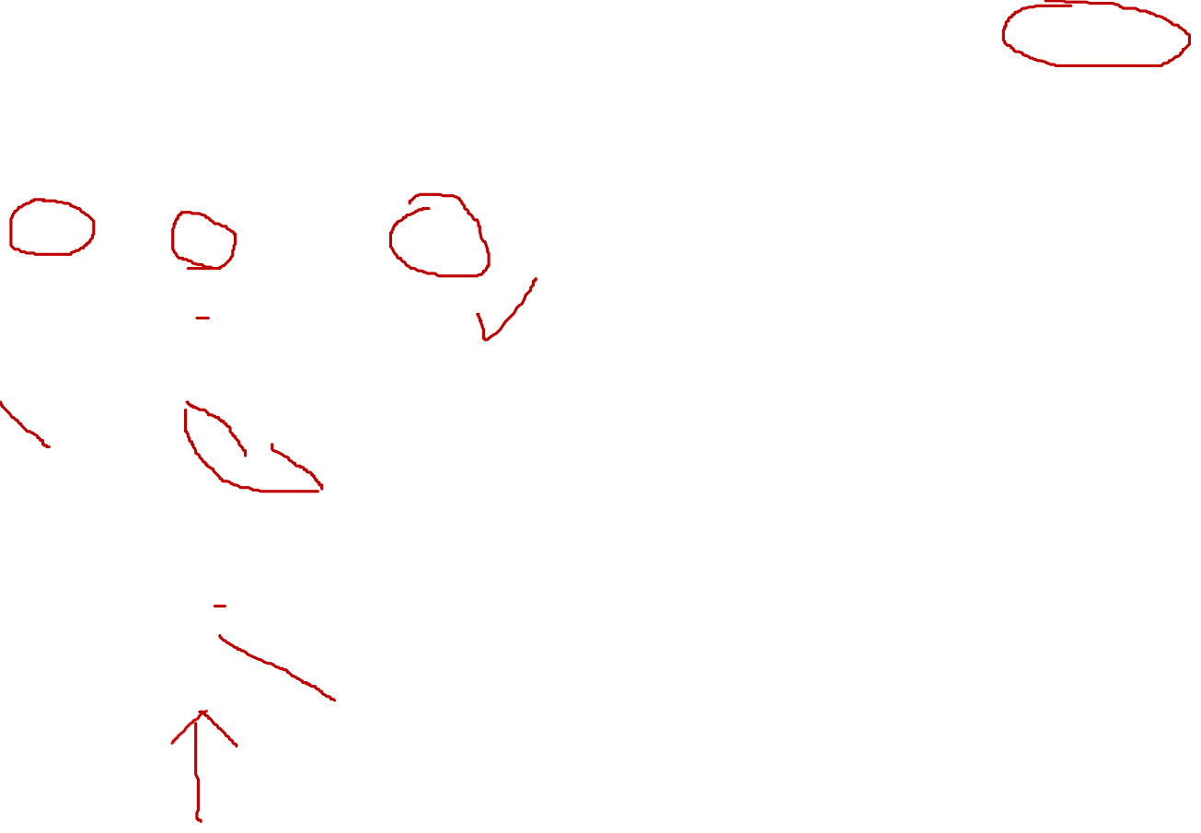
实验介绍
Notes:
`SVM`考虑寻找一个满足分类要求的超平面，并且使训练集中的点距离分类面尽可能的远，也就是寻找一个分类面使它两侧的空白区域(*margin*)最大。这两类样本中离分类面最近，且平行于最优分类面的超平面上的点，就叫做支持向量（上右图中红色的点）。

Slide 4
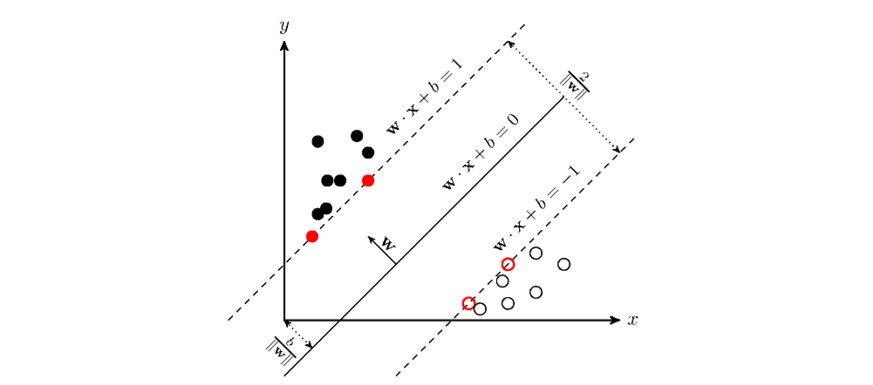
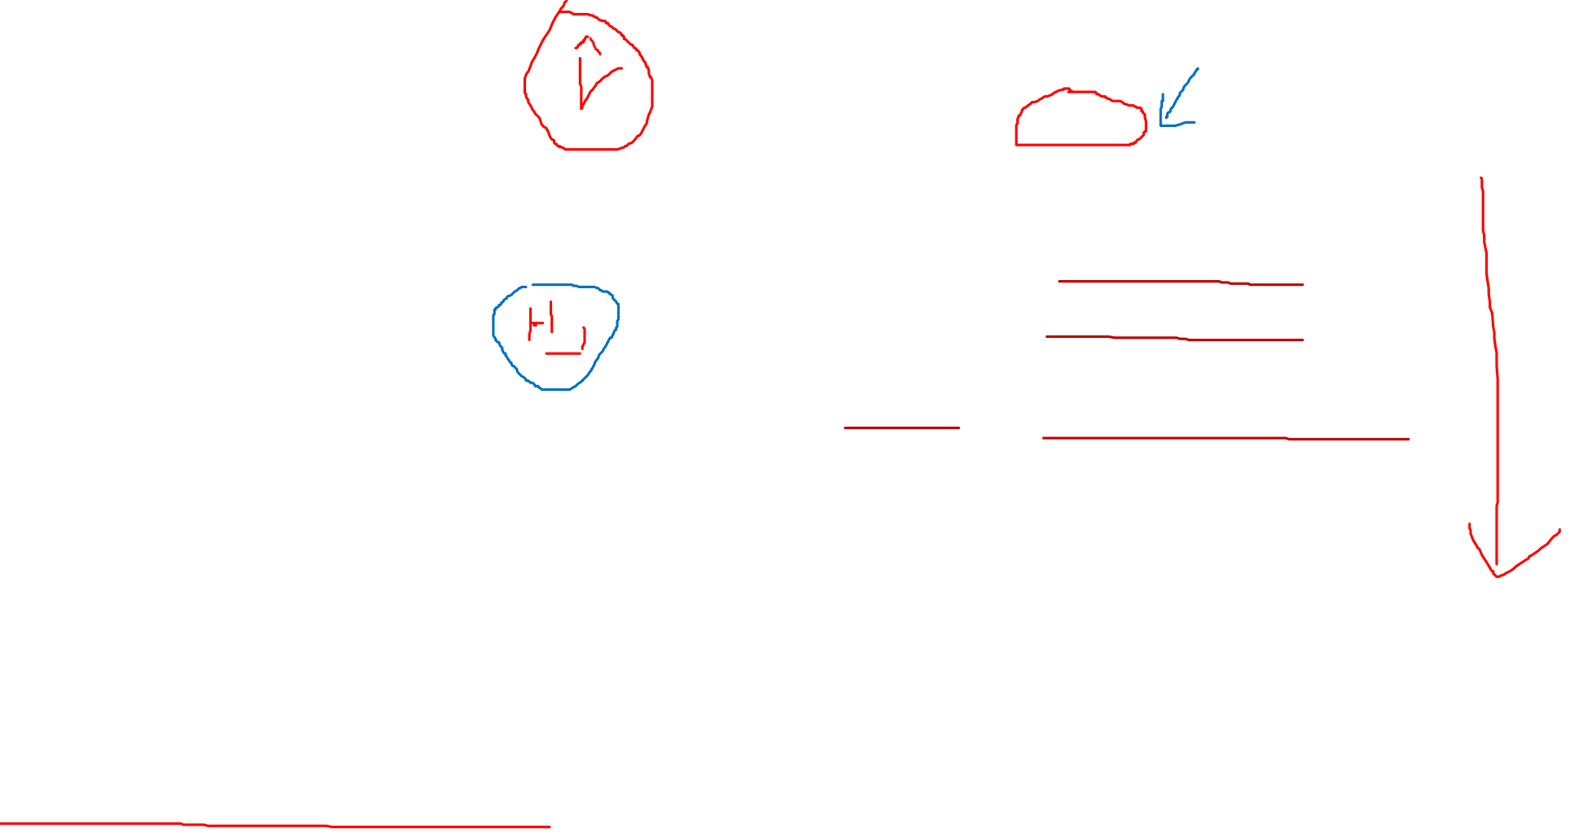
实验介绍
Notes:
`SVM`考虑寻找一个满足分类要求的超平面，并且使训练集中的点距离分类面尽可能的远，也就是寻找一个分类面使它两侧的空白区域(*margin*)最大。这两类样本中离分类面最近，且平行于最优分类面的超平面上的点，就叫做支持向量（上右图中红色的点）。

Slide 5
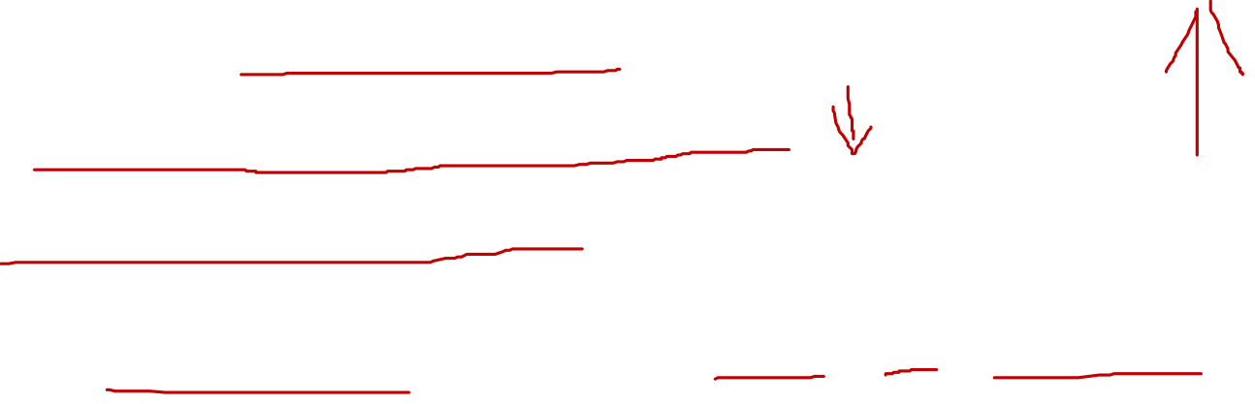
实验目的
通过本次实验，你应该：
基本已熟悉基于 Spark 分布式编程环境
了解 SVM 算法并掌握 MLlib 如 SVM 相关API等使用
独立完成基于 SVM 算法淘宝回头客预测
希望你通过这个淘宝回头客简单实验，系统了解到数据处理、分析及分布式编程过程。

Slide 6
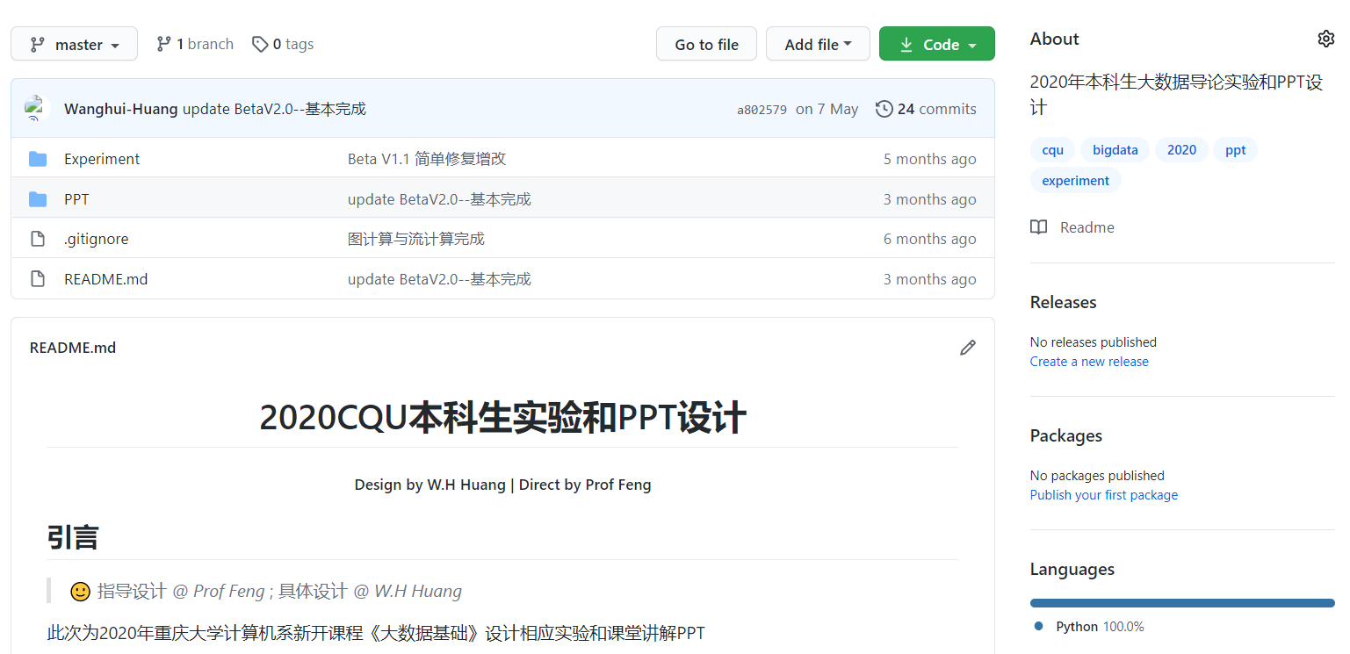
实验流程
1. 下载Github项目
https://github.com/Wanghui-Huang/CQU_bigdata

Slide 7
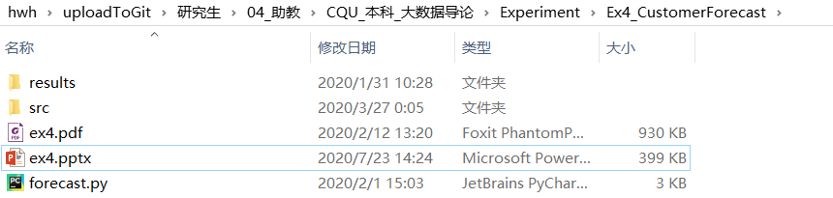
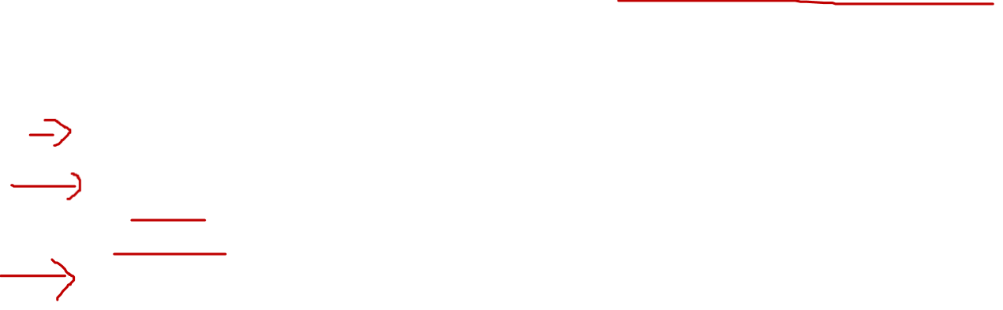
实验流程
2. 打开目录 path/to/Experiment/Ex4_CustomerForecast
1.结果保存目录
2.相关资源文件
3.待完成的py文件
ex4.pdf ：实验指导手册
ex4.pptx： 实验简单讲解介绍ppt

Slide 8
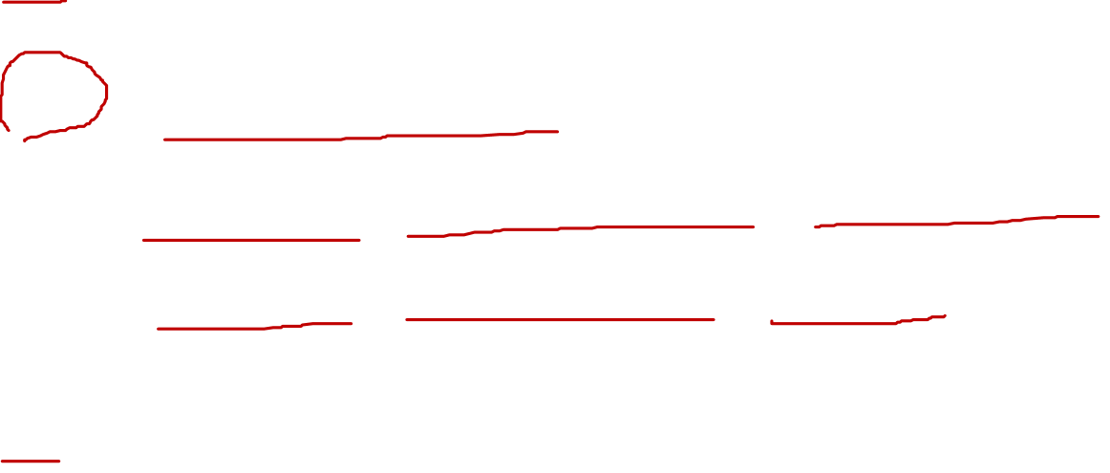
实验事项
本次实验，注意事项如下：
组队 ：请自行选择沟通组成2~3人小队，并推选组长
报告 ：本次实验涉及分布式操作
分布式云环境，组内协调 完成全部实验 ，组内报告一份即可
答疑 ：原则上助教和老师不直接参与答疑，需要组员之间充分沟通后再寻求帮助

